Slide 1
Forskning på de historiske trolldomsprosessene
Hva forteller rettsarkivene
Rune Blix Hagen
AHR, UiT Norges arktiske universitet
Fagkonferanse 2023
Enhet for arkiv. Tromsø kommune
The Edge, Torsdag 15. juni 2023, kl. 14:45
Notes:
Foredraget vil primært dreie seg om rettsarkivene (tingbøker) fra Finnmark på 1600-tallet og hvilken informasjon disse arkivene gir om den brutale og omfattende hekseforfølgelsen i regionen. Utover den faktainformasjonen disse arkivene gir, vil jeg gå inn på en del kildekritiske spørsmål som bør stilles i arbeidet med denne typen arkiver.
Foredraget vil dessuten inneholde et kjapt oversyn over hekseforfølgelsen i Europa fra 1500 til omlag 1700.
Bevaring i regi av Kulturrådet og Den norske UNESCO-kommisjonen
Egen presentasjon: Emeritus, historiker med erfaring fra arkiv og bibliotek. Arbeidet som arkivar ved Statsarkivet i Tromsø 1987-1995. Bygde opp arbeidervegevelsens arkiv for Nord-Norge fra 1979 til 1987, innlemmet i SATØ.

Slide 2
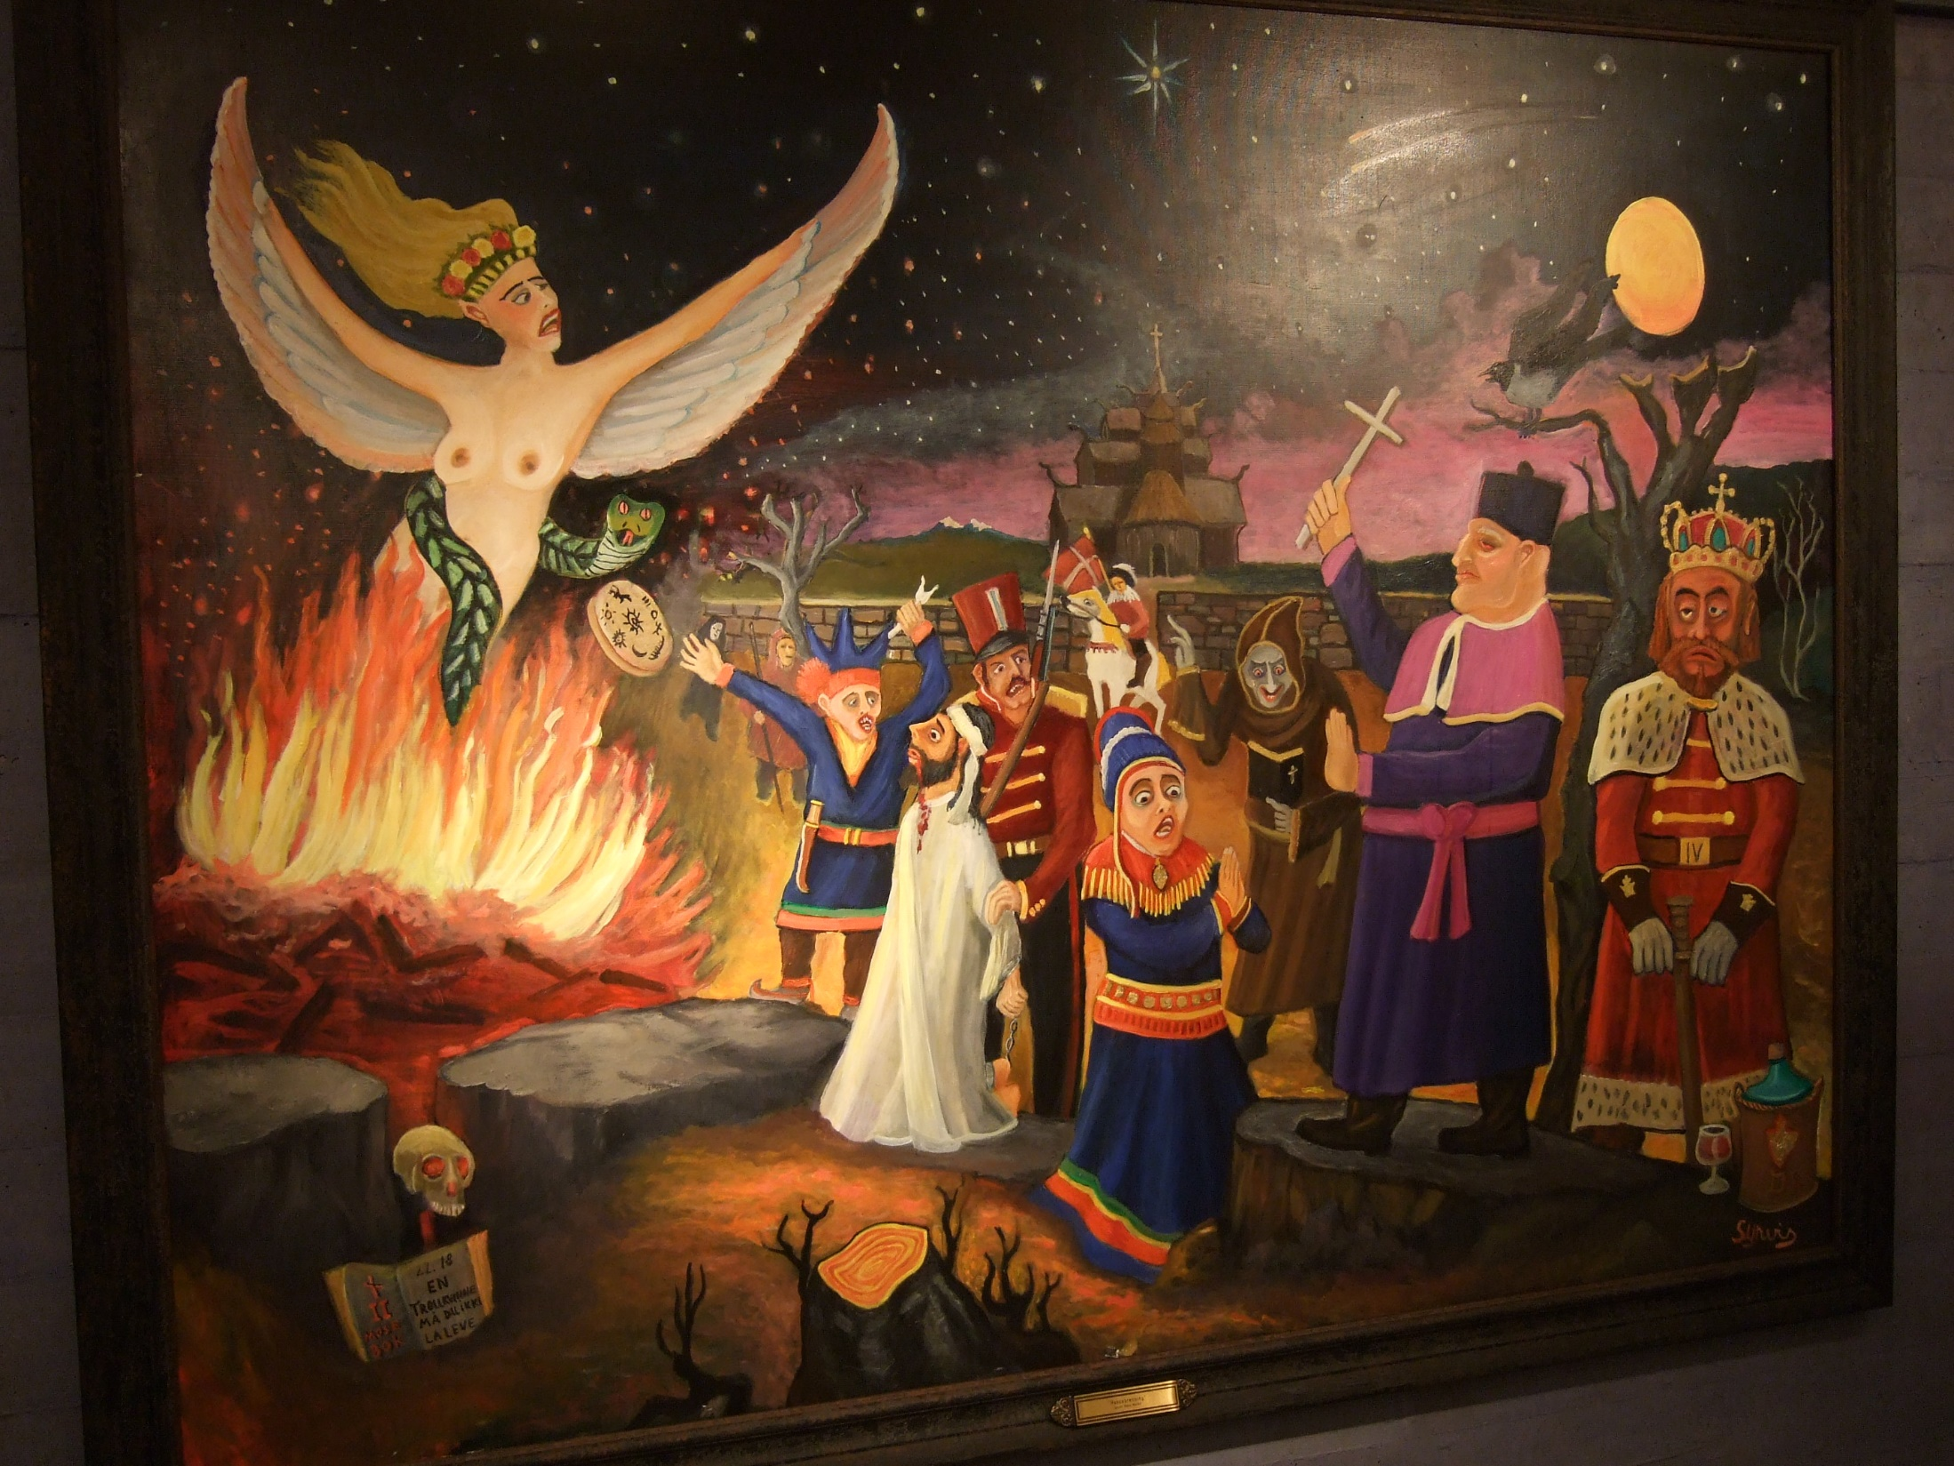
Notes:
«Heksebrenning» Synvis Glinn Nordin (avduket på Tromsø museum, høsten 2018). Innkjøpt av Nasjonalgalleriet til nyåpningen i Oslo høsten 2022.Del av utstillingen ved Kulturbyen Bodø i 2024.
Kort om fenomenet hekseforfølgelse i Europeisk historie
Hva:
Når:
Hvem:
Hvor:

Slide 3
TINGBØKER FRA FINNMARK 1620-1813
Unik tingbokserie (også omtalt som justisprotokoller) – Rettsarkiver fra Finnmark sorenskriverembete.
Vel 2 hyllemeter med 46 protokoller.
Trolldomssakene i Finnmark, tingbok særlig nr. 6,7,8,9 og 10
Tinget som:
Rettsorgan, tvistesaker
Skatteting
Publiseringsorgan
Sjelden god kilde til hverdagsliv for folk i små kyst- og fiskevær langt mot nord – og de beste rettskildene vi har i Norge fra 1600-tallet
Inngår som en del av UNESCOSs Memory of the World- program, fra 2012. Tilsier spesielt arkivvern.
Notes:
En unik serie med tingbøker som er satt på verdens dokumentarv hvor rettsprosesser utgjør en sentral del. Tingbøker som forteller om konflikt, forsoning, samhold, krangel, vennskap, naborelasjoner, skattenekt, fattigdom, næringsgrunnlag etc
Møte mellom to diskurser: en sentral og en lokal. Elite og allmue. Sorenskriveren rolle. Elite produserte arkiver.

Slide 4
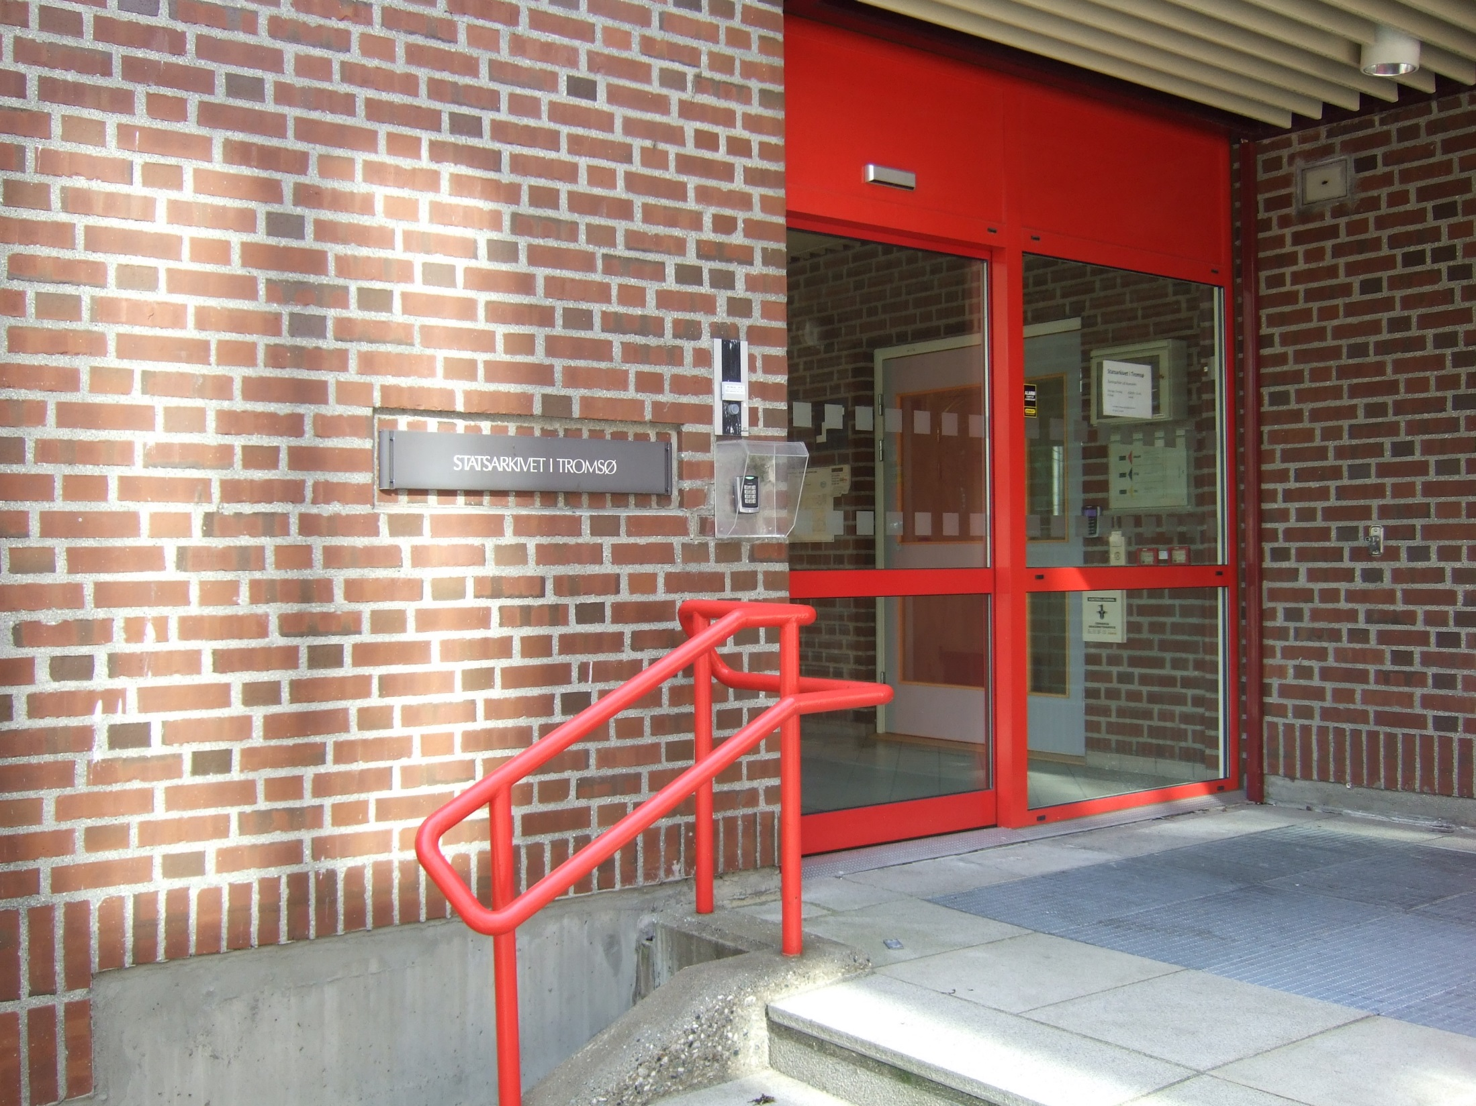

Slide 5
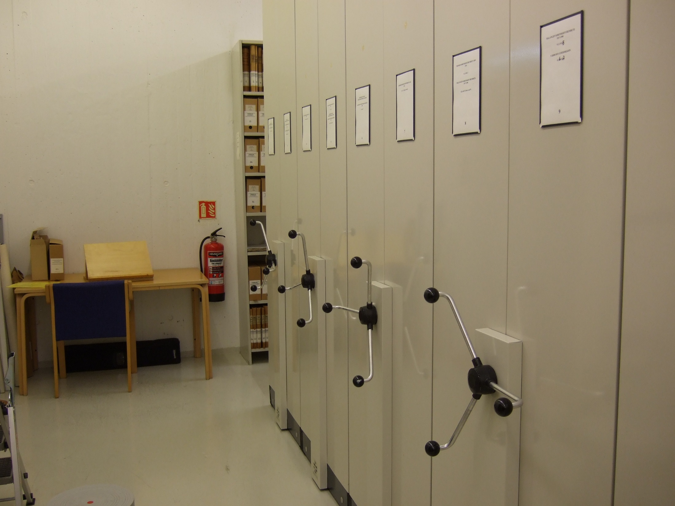
Notes:
Oppbevaring. Temperatur og fuktighet, samtidig som det er lett tilgjengelig for en nærliggende lesesal.

Slide 6
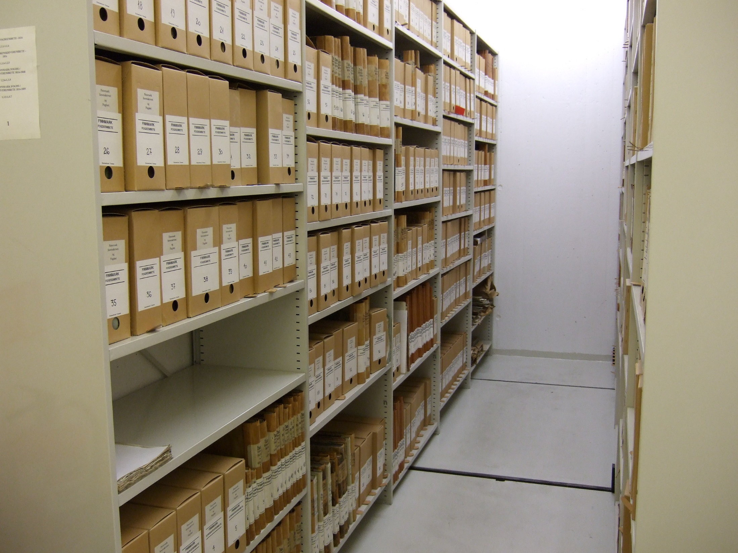

Slide 7
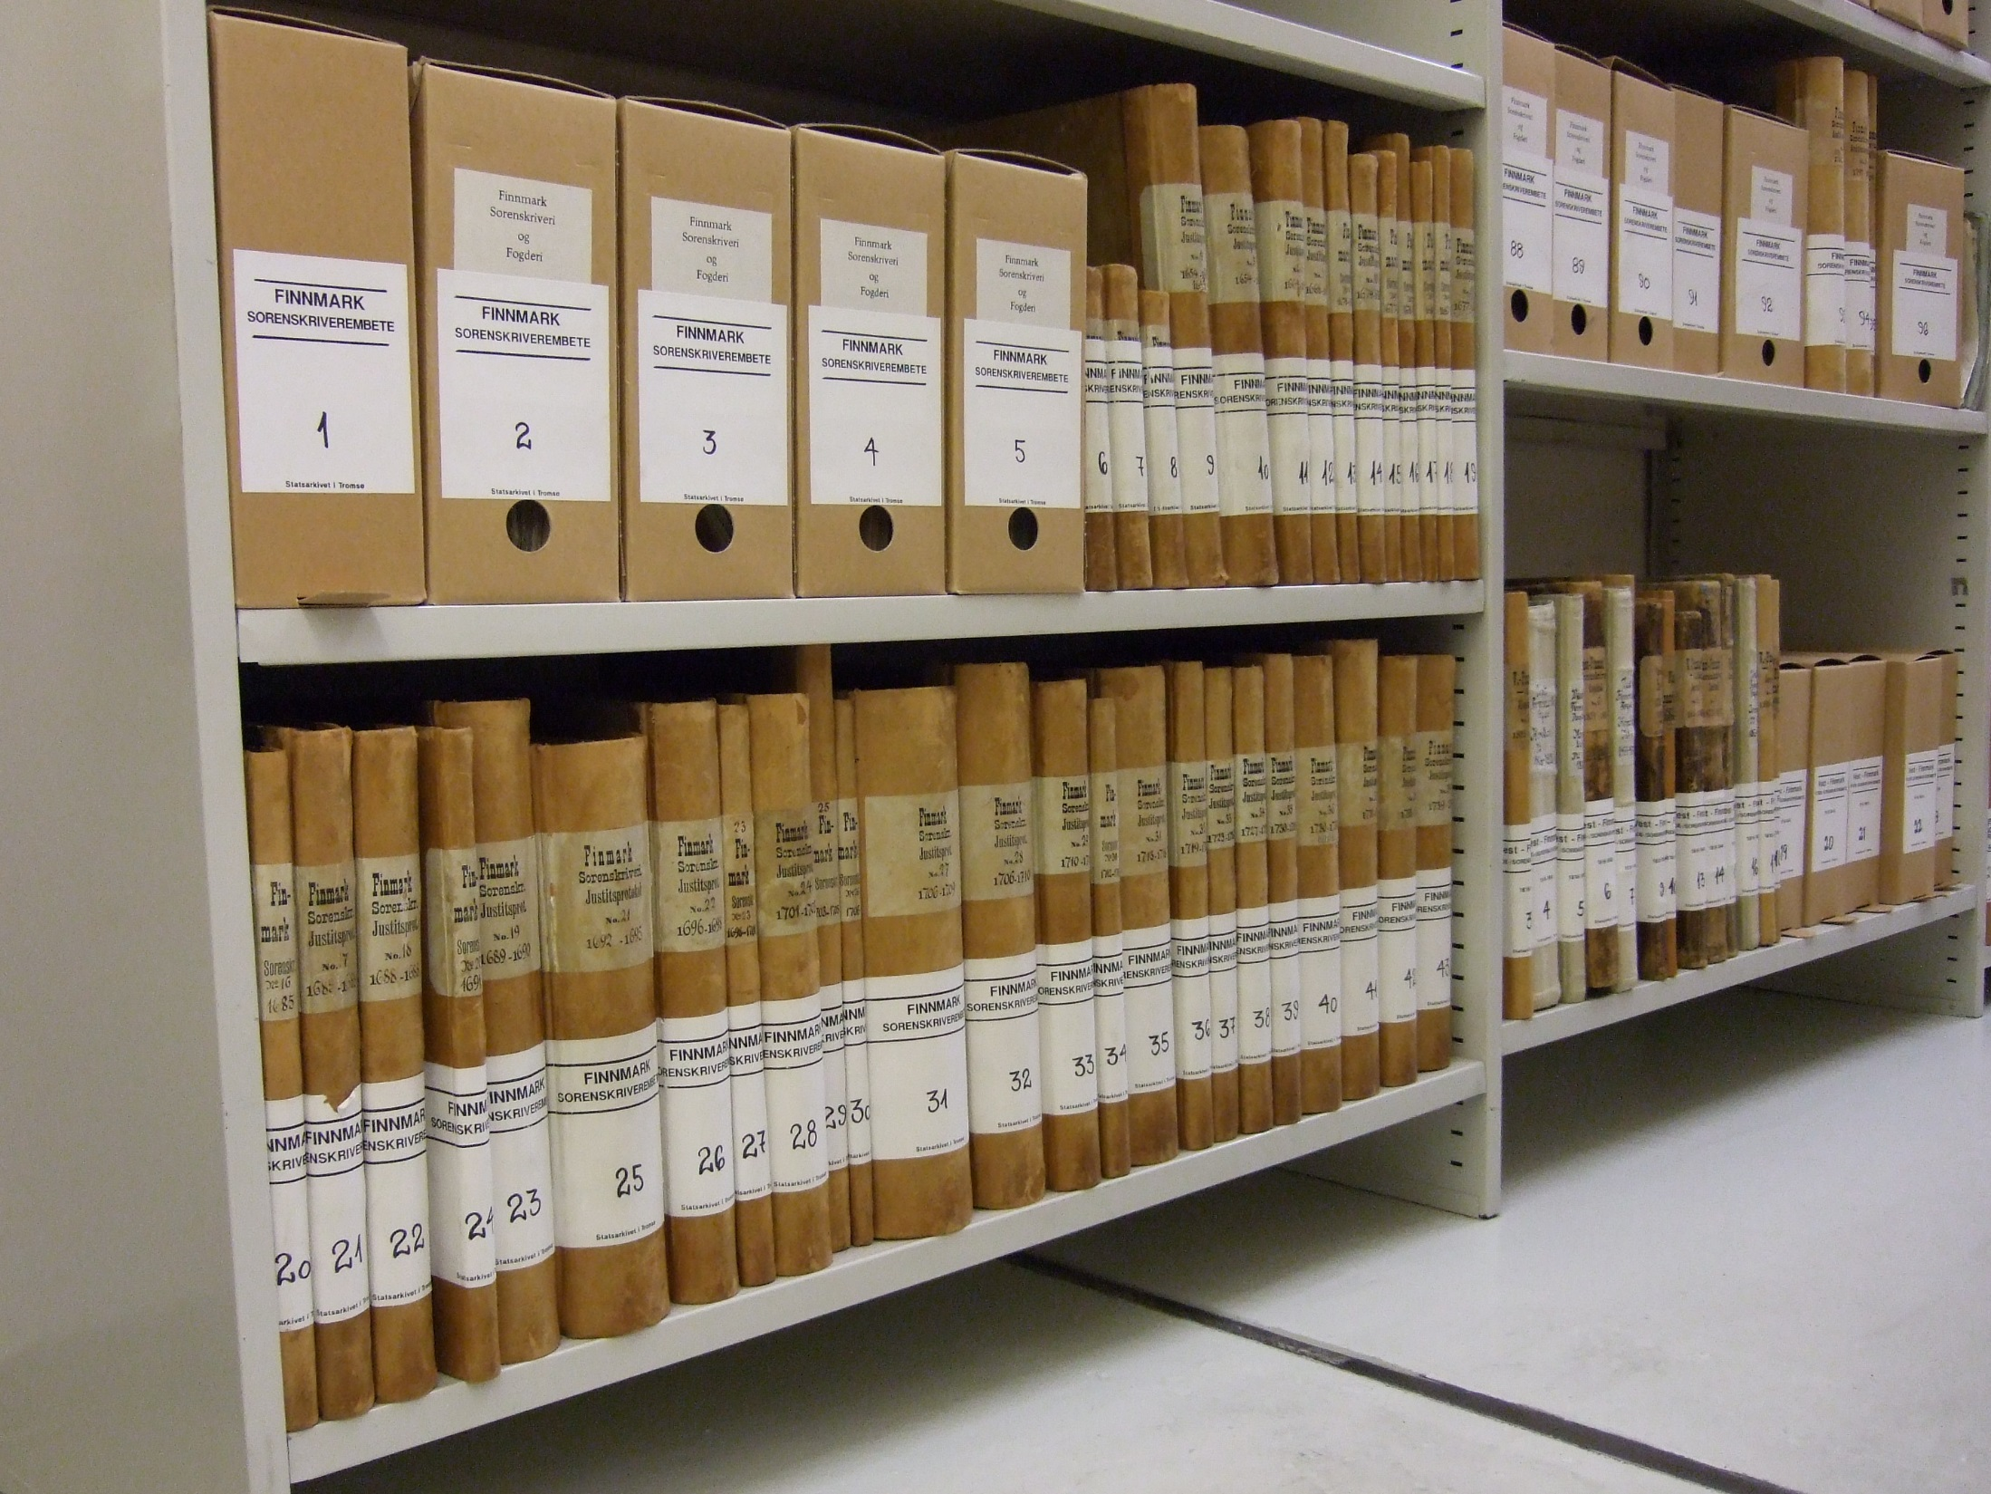

Slide 8
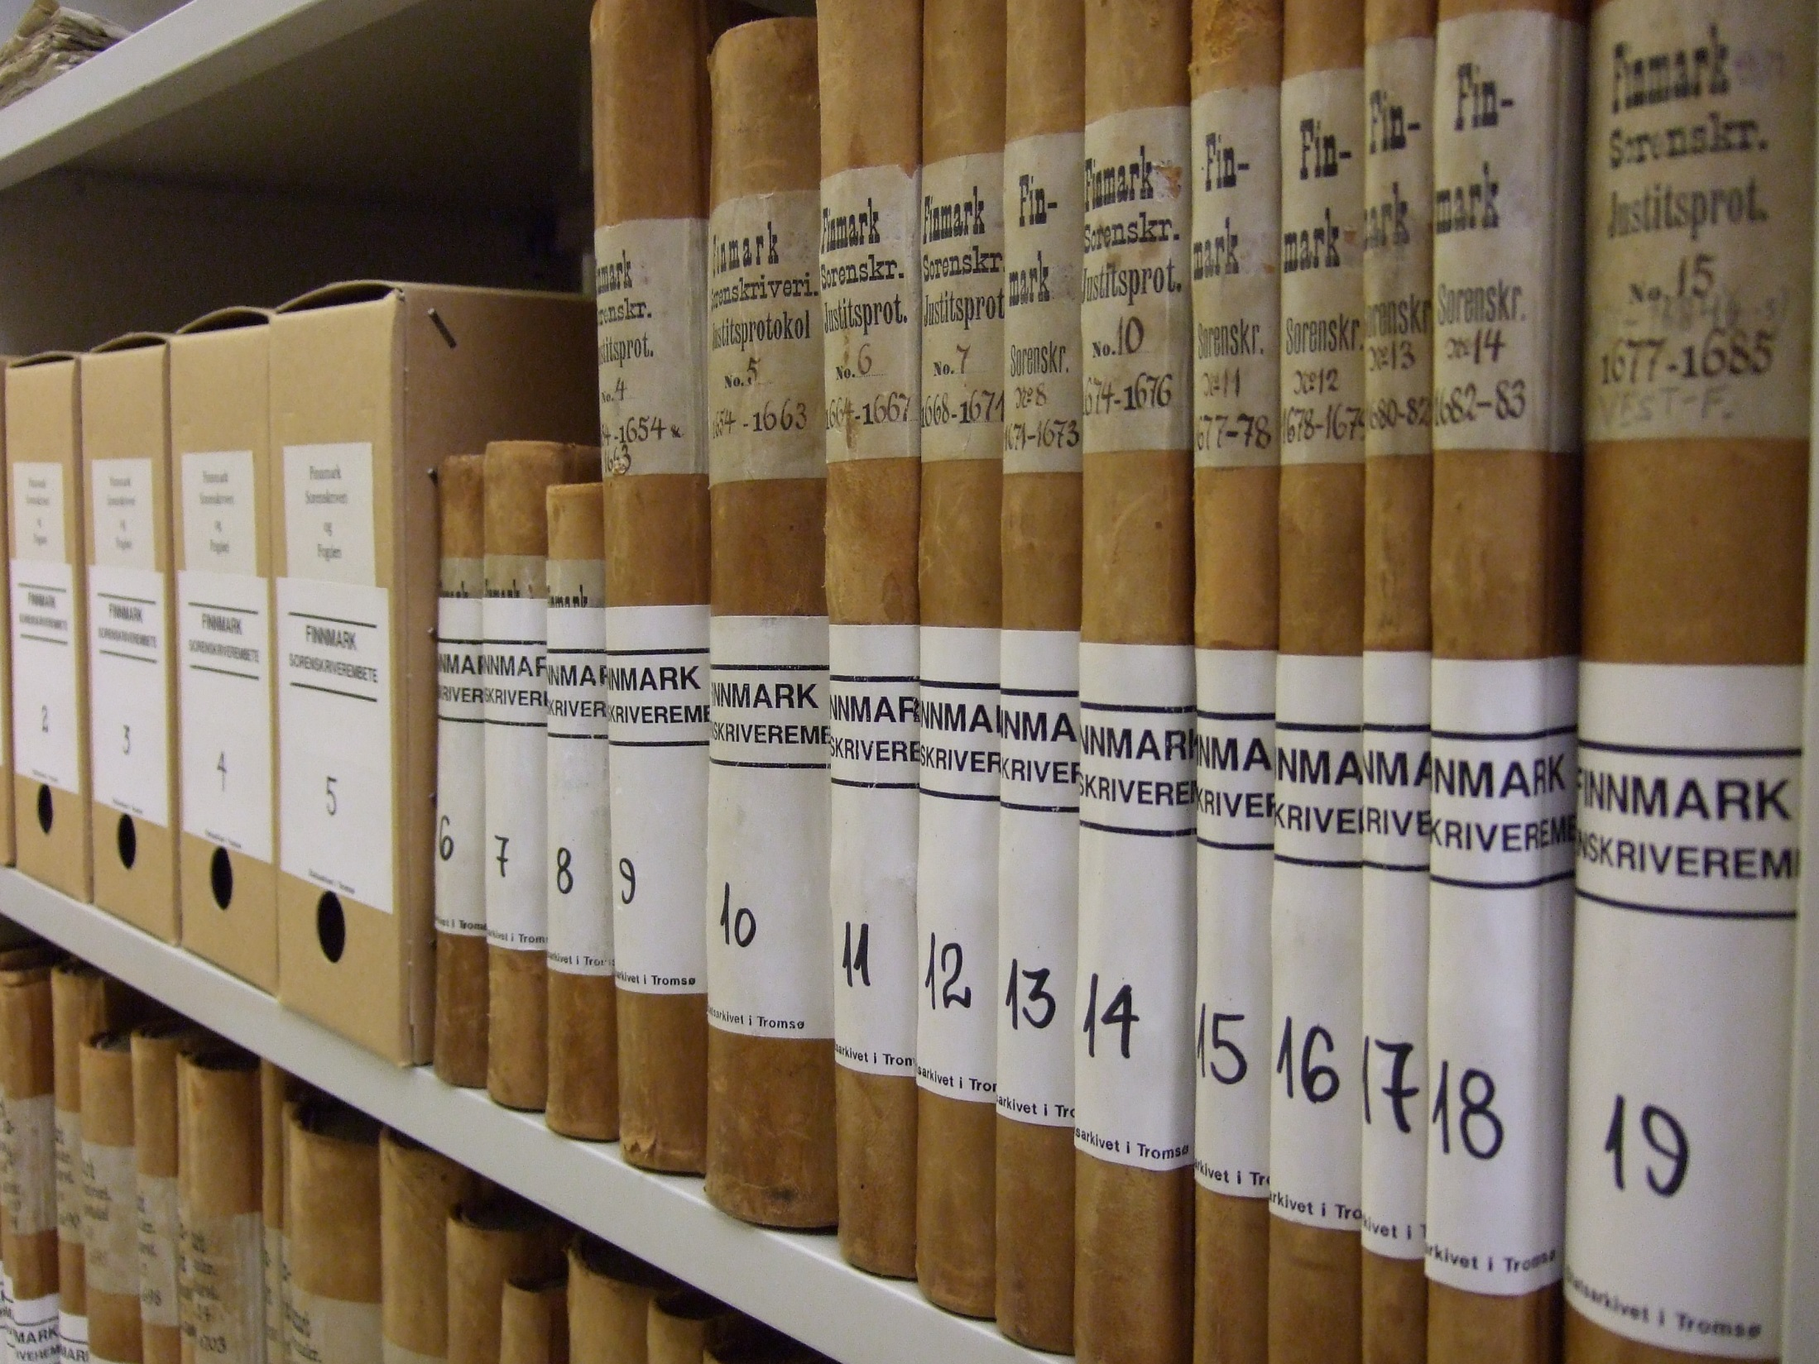
Notes:
Protokoller med de fleste trolldomssakene fra Finnmark Sorenkriverembete.

Slide 9
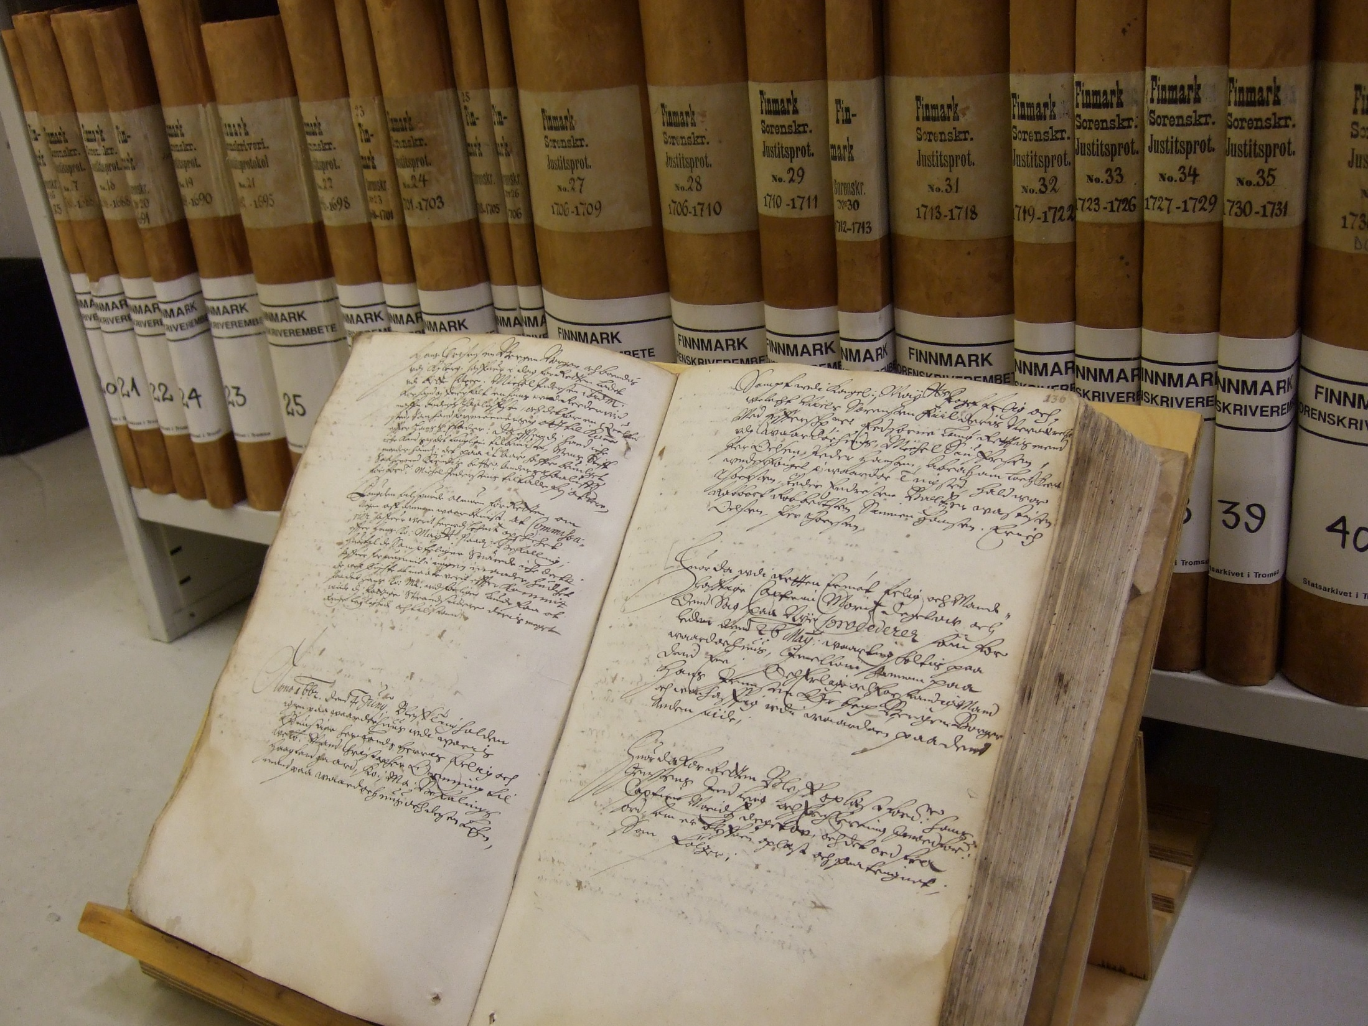
Notes:
«Heksegryte»

Slide 10
Notes:
Tabell over bevarte tingbøker i Norge – 1600-tallet.
Hentet fra Hans Eyvind Næss, Trolldomsprosessene i Norge på 15-1600 tallet. En retts- og sosialhistorisk undersøkelse, Universitetsforlaget Oslo 1982.
Lakuner
Hvorfor så godt bevarte tingbøker fra Finnmark?

Slide 11
Trolldomsforfølgelsen i nord – fylke (region), omfang, kjønn og etnisitet
Notes:
Minimumstall: 138 mennesker derav 92 dødsdommer (Prosent 66.6 %) i Finnmark
De aller fleste sakene fra fiskeværene i Øst-Finnmark.
Kildekritiske bemerkninger: Svært ulikt kildetilfang mellom norske fylker.
God kildetilfang korresponderer med mange trolldomsprosesser (eksempelvis Rogaland og Finnmark)

Slide 12
Trolldomskriminalitet i Finnmark
Utfallet av rettsprosessene
Dødsdom 88 (85 ble brent, mens tre måtte «lide på sin hals»)
Drept under forvaring 2
Torturert i hjel før dom 2
Bot og skriftemål 14
Utvist («rømme landet») 1
Sendt til tukthus i Bergen 1
Utsatt/ukjent 6
Frifunnet 24
Totalt 138 mennesker derav 92 dødsdommer (medregnet de to som ble drept under forvaring og de to som ble torturert i hjel).
Notes:
Gjelder antall mennesker og ikke antall prosesser
Totaltallet gjelder saken som kan dokumenteres og skal derfor oppfattes som et minimumstall for omfanget av heksehenrettelser i Finnmark.
Årene før 1620 og fra 1639 til 1647 er dårlig kildebelagt. Omfanget av trolldomssaker har derfor vært noe høyere enn hva vi kan dokumentere ut fra det bevarte kildematerialet.

Slide 13
Særdrag
Stort omfang med stor andel av dødsdommer. Kjedeprosesser og massehenrettelser.
Markant innslag av diabolisme.
1609 pålegget, særbestemmelse for Nord-Norge
Det samiske innslaget (om lag 20 % i Finnmark)
Vide fullmakter til lokale myndigheter i prosesshåndteringen. Rettsapparat på «selvstyr». Rettsapparatets lokale forankring
Embetsmenns nidkjærhet. Forfølgelsen i sammenheng med karriere - og autoritetsstrategi.
Værhekser «Vind i Fandens navn». Skademagi knyttet til havari, skipsforlis og drukningsdød
Notes:
Sammenligning med Rogaland
Typiske Finnmarksheks er ei værheks
Uværsknuter, værmagi, værhekser, samiske ritualer
Jørn Øyrehagen Sunde

Slide 14
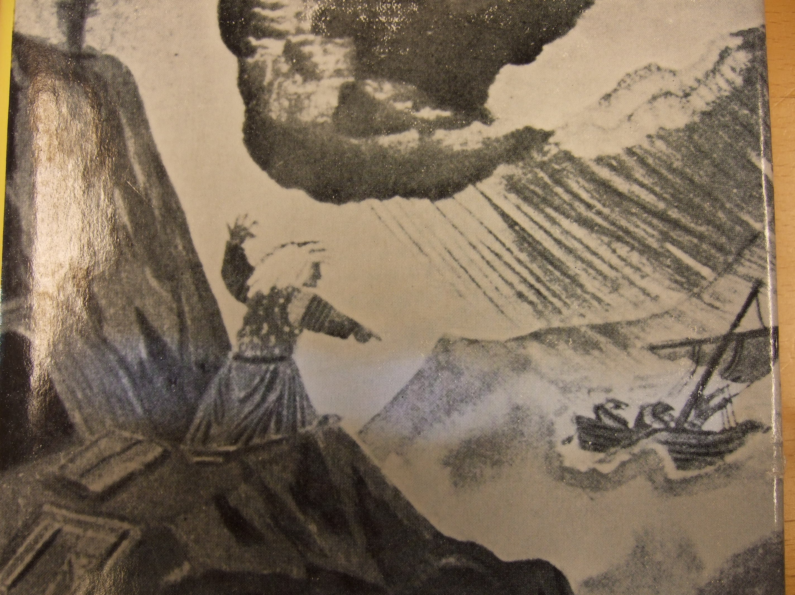
Notes:
Finske folkesagn Kalevala

Slide 15
Lovgivning 1617 og forfølgelse i nord
I Finnmark kan det dokumenteres 138 trolldomsprosesser i perioden 1593-1692.
29 prosesser finner sted i perioden 1620-1628
Første store massehenrettelse (kjedeprosess) av ti norske kvinner de første månedene av 1621. Mindre kjedeprosess i Kjelvik 1610 rett etter brevet om forfølgelse av samisk trolldomskriminalitet.
Klar korrelasjon mellom lovgivning og forfølgelse i Finnmark.
https://munin.uit.no/handle/10037/9506 (Om trolldomsforfølgelsene i Finnmark)
Notes:
Jubelfesten i 1617 – for den ene, rene og sanne lære. Luthersk ortodoksi

Slide 16
Betydning for kystværene
Nesten alle familiene i fiskeværene i Øst-Finnmark må ha blitt berørt.
Til tider var alle kvinner i fiskeværene i øst sårbare for trolldomsanklager.
Tilløp til heksepsykose med rykter, mistenksomhet, frykt og redsel.
Trolldomshysteri i de verste periodene (1662/63)
Demografiske konsekvenser for de små værene.
«Syndebukk-effekt». Forfølgelsen som svar på ropet etter syndebukker når ting gikk galt. Krisekonjunkturer.
Notes:
Sakene i 1621 og uværet julaften 1617

Slide 17
Trollkvinnene - Hvem var de?
Norske kystkvinner. Fiskerkoner.
Mange innflyttere. Tjenestejenter.
Ikke blant de svakeste og mest hjelpeløse i fiskeværet
Forsvarere av husholdning og familie
Kvinner med innsikt i folkemedisin og legende planter.
Kvinner som «var i stand til å snakke for seg og å ta igjen verbalt om det var nødvendig» (Einar Niemi 1983: 228)
Gjenstridige kystkvinner, nærmest opprørske kvinner.
«Gjennom hekseriet gjorde de en smule opprør mot maktdemonstrasjon og økonomisk undertrykking». (Niemi 1983: 227)
Notes:
Kulturelle konstruksjon av trollkvinne-figuren. Uskikkelig kvinneatferd og kvinnetale «Slem munn».
Steinar Imsen. Resignasjon. Ingen tegn til bondeopprør som er så vanlig fra andre strøk av Norge. Demonisering av kritikk og opprør.
Einar Niemi, Vadsøs Historie, Bind 1, Vadsø 1983
Få samiske kvinner – noen opplært av dem
«Rivjern av noen kvinner»

Slide 18
Tilståelsene
Psykisk og fysiske pressmidler
Manipulering og formaninger
Tortur og vannmetoden
Mulig anvendelse av hallusinatoriske midler – urter og drikker. Rusmidler med narkotisk effekt (Omdiskutert)
Glimt av folkelig tro
Notes:
Sterkt diabolsk innhold i tilståelsene: Djevlepakt, hekseritt i luften, heksesabbat, heksemerke

Slide 19
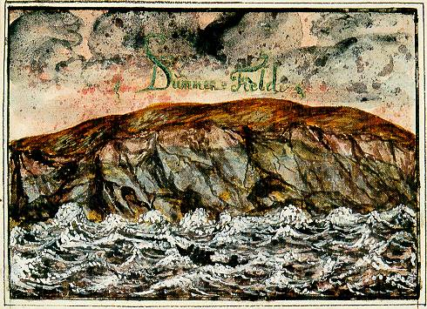
DOMEN

Slide 20
1609 brevet – C4 til de to lensinnehaverne i Nord-Norge
"Som erfaringen viser, er de nevnte finner og lapper
av natur henfallen til bruk av trolldom.
Av den grunn tør verken nordmenn eller andre fromme folk
å bo i deres nærhet, langt mindre å bosette seg i de fjordene
hvor det er mange finner.
Derfor skal du (altså lensherren) ha et strengt og alvorlig
oppsyn med dem,
slik at de som blir funnet skyldig i å bruke trolldom, gjennom
dom og straff, uten all nåde avlives ...."
Notes:
1599 Møte med samiske spådomskunst – mai 1599 fra orlogstoktet til Christian IV

Slide 21
SAMISK MAGI
Svært få innslag av diabolisme (heksesabbat, djevlepakt, hamskifte)
Med et par unntak er det få «eksotiske» innslag i de sakene hvor samene er involverte (sjamanisme relatert til ekstase og transe stadier)
Individuelle utøvere – og ofte menn
Gand og andre former for skademagi
Spådomskunst, gjenfinning, helbredelse og mottrolldom
Runebommen i to saker (1627 og 1692)
Notes:
Kjennetegn ved samisk magi lest ut fra rettsaktene på 1600-tallet

Slide 22
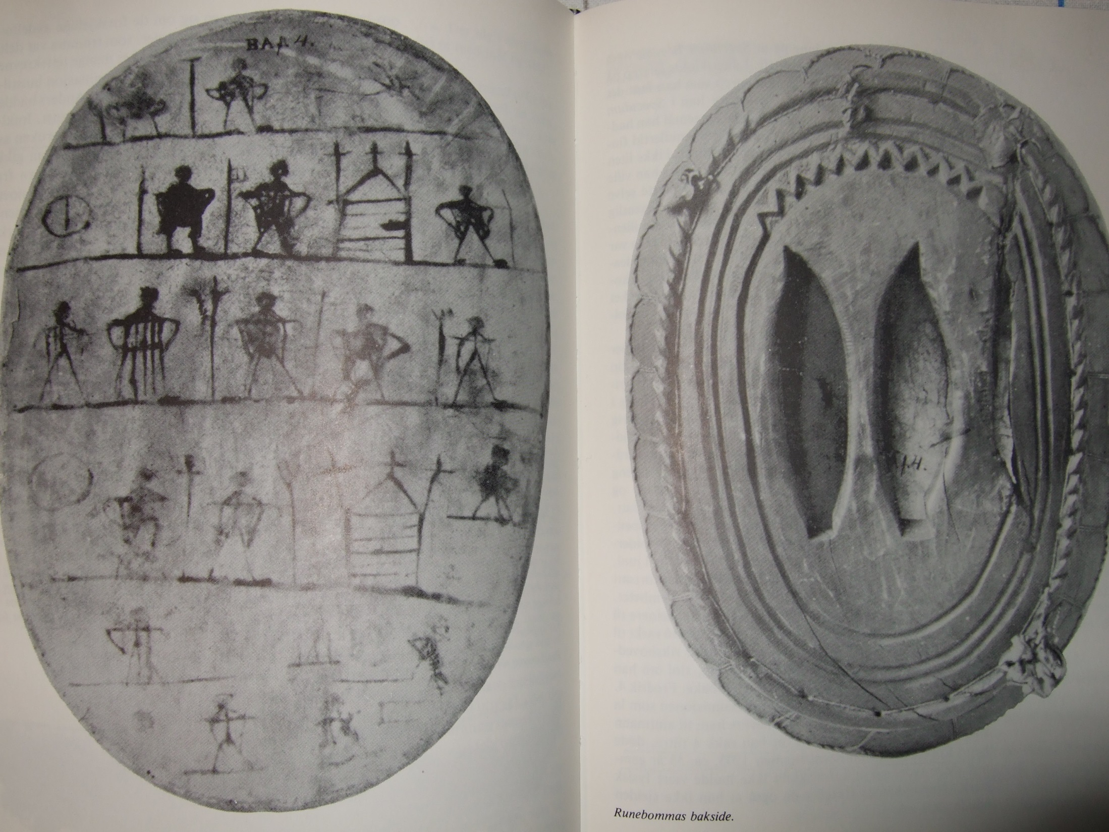
Notes:
Bevarte gjenstander fra trolldomsprosessene – Anders Poulsens runebomme, konfiskert seinhøsten 1691.

Slide 23
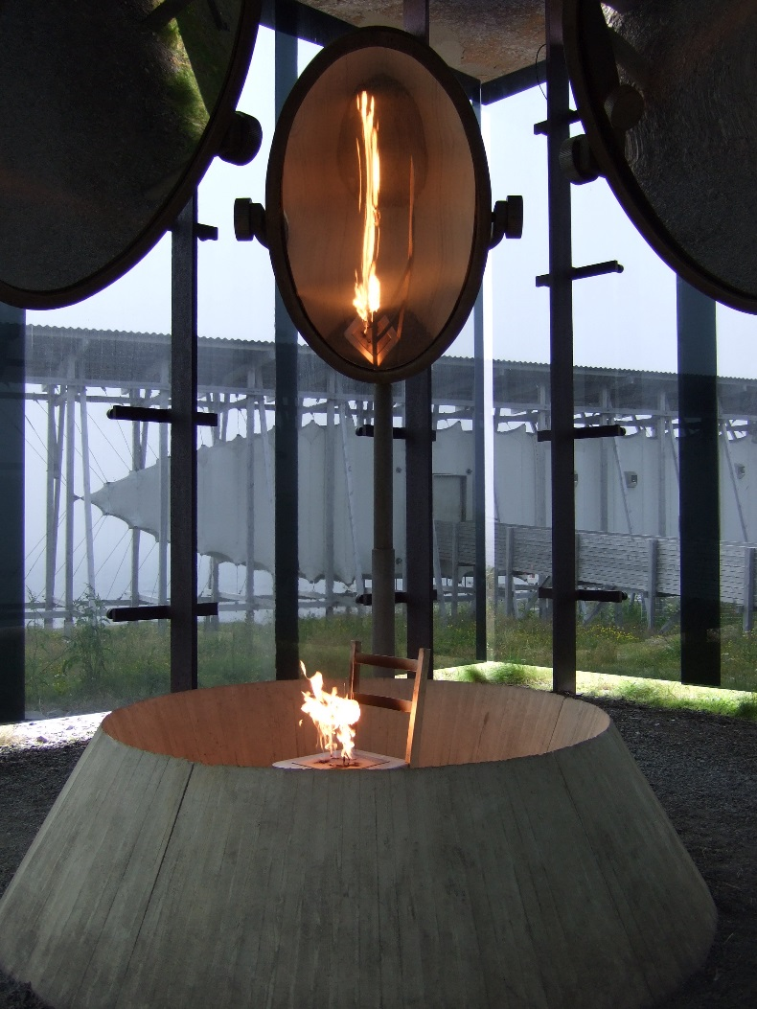
HEKSEMONUMENTET I VARDØ
STEILNESET MINNESTED
Notes:
Åpnet i juni 2011
«Black Spots»

Slide 24
TROLLDOMSSTUDIER ved UIT - ARKIVBASERT
HIS-1020 «TROLLDOMSPROSESSENE I NORDEN OG SÁPMI» (vår 2023)
Forskningen rundt fenomenet har vært meget omfattende og flerfaglig de siste tiårene, samtidig som temaet byr på mange utfordringer av teoretisk, metodisk og empirisk art. Emnet gir både en generell oversikt over trolldomsprosessene i Europa og en mer spesialisert tilnærming til prosessene i Norden og Sápmi.
Det legges til rette for studier av kildemateriale fra trolldomsprosesser fra norsk, svensk og finsk side av Sápmi. Sentrale problemstillinger er på hvilke måter statsmaktenes trolldomslovgivning og praksis involverte samer, hvilken betydning den eldre samiske religionen hadde i trolldomsprosessene, samt om prosesser med samer skilte seg fra prosesser med majoritetsbefolkning.

